Slide 1

离 散 数 学
Discrete Mathematics
授课教师：
单 位：
授课对象：
王少帆
信息学部
都柏林学院本科生

Slide 2
1.4 等价关系与偏序关系
等价关系equivalence relation：
R是A上的二元关系且R是自反的、对称的、传递的.
例: 同姓，模n同余
等价关系特征(表格、关系矩阵)

Slide 3
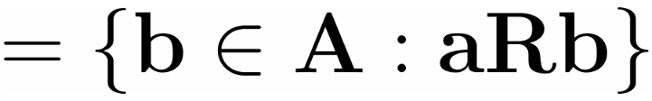
等价类equivalence class [a]_{R}
定义为集A中与元素a以R为关系的所有元素的集
商集quotient set A/R
定义为集A上关于等价关系R的不同等价类的集
集合的划分partition
集合A的划分唯一地确定A上的一个等价关系；反之，A上的任何一个等价关系也唯一地确定了A的划分(一一对应)

Slide 4
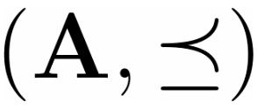
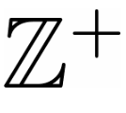
偏序关系(partial order)定义：
R是A上的二元关系，且R满足自反、反对称、传递.
此时称(A,R)为偏序集(poset)
也记作
例 上的整除关系，小于等于关系
偏序关系的表示方法：哈斯图

Slide 5
偏序集的特殊元素
极大元(maximal element)
极小元(minimal element)
最大元(the greatest element)
最小元(the least element)
性质：最小元必为极小元，
最小元若存在则必唯一

Slide 6

全序集totally ordered set
良序集well-ordered set
例: A={1,2,4,8,16}上的整除关系
上的小于等于关系
上的小于等于关系
定理：
给定二元关系R：反自反+传递→反对称

